Slide 1
XIN CHÀO CÁC EM HỌC SINH! CHÀO MỪNG CÁC EM ĐẾN VỚI BÀI HỌC MỚI HÔM NAY

Slide 2
CÂU CHỦ ĐỀ
KHỞI ĐỘNG
Em hãy nhắc lại những kiến thức về câu chủ đề mà em đã được học ở bài trước:
CHỦ ĐỀ CỦA ĐOẠN
Câu chủ đề thường là câu mở đoạn, nêu ý chính (chủ đề) của đoạn văn.
Có thể được nhắc lại và nâng cao ở câu kết đoạn.

Slide 3
BÀI 8:
NGƯỜI TA LÀ HOA ĐẤT
LUYỆN TỪ VÀ CÂU:
CÂU CHỦ ĐỀ CỦA ĐOẠN VĂN

Slide 4
01
02
NỘI DUNG BÀI HỌC
TÌM CÂU CHỦ ĐỀ TRONG MỖI ĐOẠN VĂN
VIẾT ĐOẠN VĂN CÓ CÂU CHỦ ĐỀ CHO TRƯỚC.

Slide 5
01
TÌM CÂU CHỦ ĐỀ TRONG MỖI ĐOẠN VĂN

Slide 6
01
Tìm câu chủ đề trong mỗi đoạn văn
a) “Thánh Gióng” là một truyện dân gian nổi tiếng, kể về một cậu bé lên ba, không biết nói biết cười, bỗng lớn vụt lên khi nước nhà có giặc ngoại xâm. Cậu bé trở thành chàng dũng sĩ, đầu đội nón sắt, mình mặc giáp sắt, cưỡi ngựa sắt, vung cây roi sắt, xông ra trận, làm giặc khiếp vía kinh hồn. Lúc roi sắt gãy, chàng liền nhổ những bụi tre ven đường làm vũ khí đánh giặc. Giặc fan, chàng cởi giáp sắt, nón sắt, rồi cả người lẫn ngựa từ từ bay lên trời. Em rất thích câu chuyện này vì hình ảnh Thánh Gióng nói lên sức mạnh kì diệu của dân tộc ta trong công cuộc xây dựng và bảo vệ đất nước.

Slide 7
01
Tìm câu chủ đề trong mỗi đoạn văn
a) “Thánh Gióng” là một truyện dân gian nổi tiếng, kể về một cậu bé lên ba, không biết nói biết cười, bỗng lớn vụt lên khi nước nhà có giặc ngoại xâm. Cậu bé trở thành chàng dũng sĩ, đầu đội nón sắt, mình mặc giáp sắt, cưỡi ngựa sắt, vung cây roi sắt, xông ra trận, làm giặc khiếp vía kinh hồn. Lúc roi sắt gãy, chàng liền nhổ những bụi tre ven đường làm vũ khí đánh giặc. Giặc fan, chàng cởi giáp sắt, nón sắt, rồi cả người lẫn ngựa từ từ bay lên trời. Em rất thích câu chuyện này vì hình ảnh Thánh Gióng nói lên sức mạnh kì diệu của dân tộc ta trong công cuộc xây dựng và bảo vệ đất nước.

Slide 8
01
Tìm câu chủ đề trong mỗi đoạn văn
b) “Dế Mèn phiêu lưu kí” kể lại những cuộc phiêu lưu lí thú, đầy sóng gió của chàng Dế Mèn. Không cam chịu cảnh sống tù túng, quanh quẩn, nhạt nhẽo, tầm thường, Dế Mèn cất bước đi tìm ý nghĩa của cuộc đời. Gặp biết bao khó khăn, trải qua những vấp váp sai lầm, thậm chỉ có lúc thất bại đau đớn, nhưng Dế Mèn không nản lòng, không chịu lùi bước và cuối cùng đã đạt được ước mơ của mình. “Đi một ngày đàng, học một sàng khôn”, qua mỗi chặng đường, tầm mắt của Dế Mèn được mở rộng, đồng thời, Dế Mèn cũng thu được những bài học bổ ích.

Slide 9
01
Tìm câu chủ đề trong mỗi đoạn văn
b) “Dế Mèn phiêu lưu kí” kể lại những cuộc phiêu lưu lí thú, đầy sóng gió của chàng Dế Mèn. Không cam chịu cảnh sống tù túng, quanh quẩn, nhạt nhẽo, tầm thường, Dế Mèn cất bước đi tìm ý nghĩa của cuộc đời. Gặp biết bao khó khăn, trải qua những vấp váp sai lầm, thậm chỉ có lúc thất bại đau đớn, nhưng Dế Mèn không nản lòng, không chịu lùi bước và cuối cùng đã đạt được ước mơ của mình. “Đi một ngày đàng, học một sàng khôn”, qua mỗi chặng đường, tầm mắt của Dế Mèn được mở rộng, đồng thời, Dế Mèn cũng thu được những bài học bổ ích.

Slide 10
02
VIẾT ĐOẠN VĂN CÓ CÂU CHỦ ĐỀ CHO TRƯỚC.

Slide 11
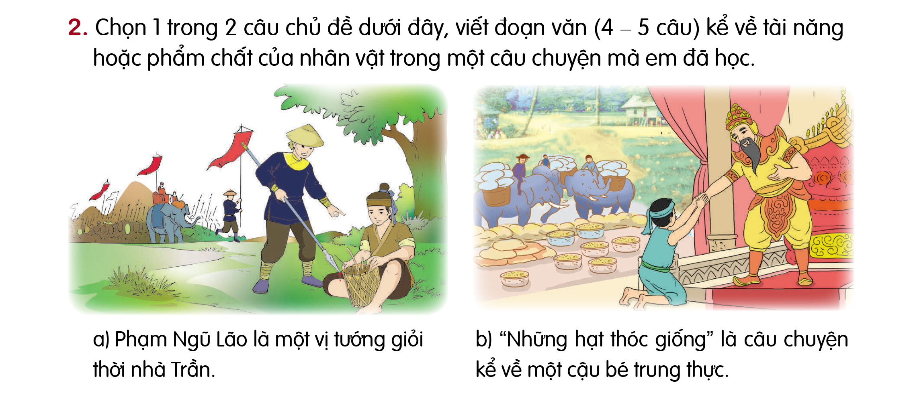
02
Chọn 1 trong 2 câu chủ đề dưới đây, viết đoạn văn (4 – 5 câu) kể về tài năng hoặc phẩm chất của nhân vật trong một câu chuyện mà em đã học.
a) Phạm Ngũ Lão là một vị tướng giỏi thời nhà Trần
b) “Những hạt thóc giống” là câu chuyện kể về một cậu bé trung thực.

Slide 12
02
a) Phạm Ngũ Lão là một vị tướng giỏi thời nhà Trần
Gợi ý:
Phạm Ngũ Lão là một vị tướng giỏi thời nhà Trần. Lần ấy, Phạm Ngũ Lão mải mê suy nghĩ, không để ý có tiếng loa dẹp đường cho đoàn quân của Trần Hưng Đạo đi qua. Lính dẹp đường chọc cả mũi giáo vào chân mà ông không hay biết. Hưng Đạo Vương cho gọi chàng trai lại hỏi chuyện. Thấy chàng trai nói về binh thư rất trôi chảy, Hưng Đạo Vương cảm mến tài năng của chàng, cho theo về kinh đô. Về sau, Phạm Ngũ Lão lập được nhiều công lớn trong kháng chiến chống giặc Nguyên Mông, bảo vệ biên cương đất Việt.

Slide 13
02
a) Phạm Ngũ Lão là một vị tướng giỏi thời nhà Trần
Gợi ý:
“Những hạt thóc giống” là câu chuyện kể về một cậu bé trung thực. Cậu bé ấy tên là Chôm, vốn là một đứa trẻ mồ côi có cuộc sống thiếu thốn. Đức tính trung thực đó là một phẩm chất đáng quý của con người, nhưng lại chỉ tìm thấy được ở cậu bé mồ côi. Đứng trước lợi ích, tiền vàng cậu vẫn không bị lung lay ý chí. Điều đó khiến nhà vua rất hài lòng, quyết định nhường ngôi cho cậu.

Slide 14
DẶN DÒ
Tập kịch chuẩn bị cho tiết
GÓC SÁNG TẠO

Slide 15
BÀI HỌC KẾT THÚC
CẢM ƠN CÁC EM
ĐÃ LẮNG NGHE

